Slide 1

数据科学与工程导论
Introduction to Data Science and Engineering

Slide 2


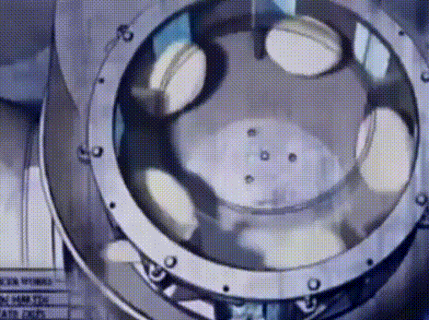
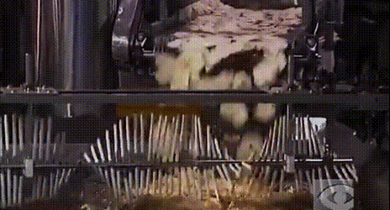


开篇实例
1 | 2 | 3
4 | 5 | 6
薯片流水线

Slide 3
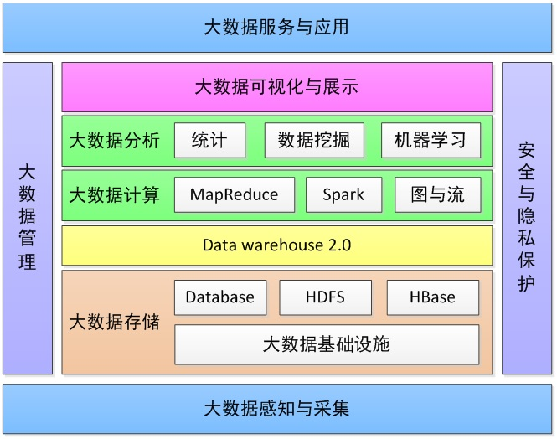
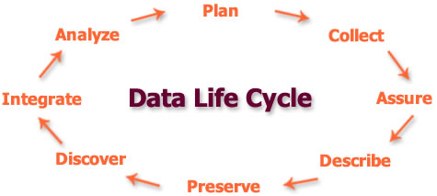
开篇实例
从系统角度看数据的生命周期

Slide 4

第 6 章 数据的全生命周期管理
1
数据采集
2
数据存储
3
数据管理
4
数据计算
5
数据分析
6
数据展示

Slide 5
6.1 数据采集
20世纪90年代
数字技术和数据库系统
Web系统的日益流行
搜索引擎和电子商务
移动设备的普及
智能手机、平板、APP
企业信息的管理系统
结构化数据集
Web2.0和社交网络
半结构化和无结构的数据
物联网
结构化、半结构化、无结构化数据
数据生成的模式

Slide 6
6.1 数据采集
商业数据
网络数据
科学研究数据
过去几十年中，信息技术和数字数据的使用对商业领域的繁荣发展起到了重要的推动作用， 全球所有公司商业数据量每1.2年会翻番
网络（互联网、移动网络和物联网）已经和人们的生活紧密联系在一起。网络应用如搜索、社交网络服务SNS、网站和点击流是典型的大数据源。这些数据源高速产生数据，需要先进的处理技术。
越来越多的科学应用正产生海量的数据集，若干学科的发展极度依赖于对这些海量数据的分析。
三种类型的大数据

Slide 7
6.1 数据采集
数据采集是指从真实世界对象中获得原始数据的过程
采集方法需要考虑数据源的物理性质和数据分析的目标
传感器
日志文件
Web爬虫
数据采集的概念

Slide 8

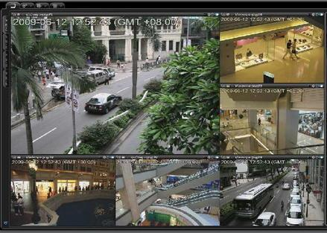

6.1 数据采集
传感器
日志文件
Web爬虫
387.1 387.2 387.0 386.8 ……
数据采集的方法

Slide 9
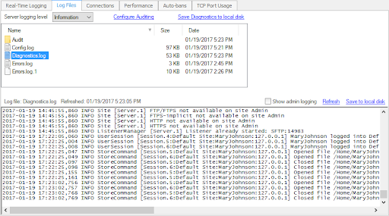
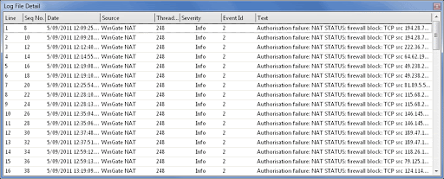
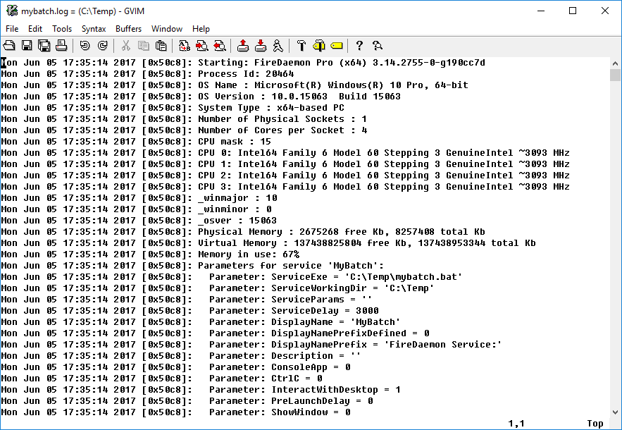
6.1 数据采集
传感器
日志文件
Web爬虫
用户点击
键盘输入
页面停留
数据采集的方法

Slide 10

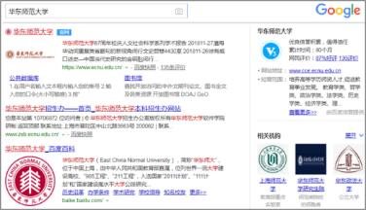
6.1 数据采集
传感器
日志文件
Web爬虫
Web爬虫
User
Web Spider
Search
Indexer
The Web
Ads Base
数据采集的方法
Index Base

Slide 11
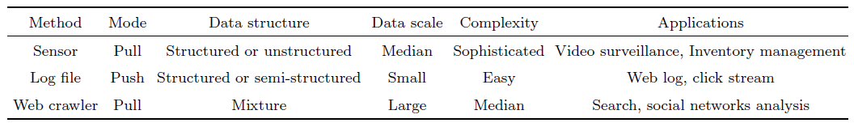
6.1 数据采集
传感器
日志文件
Web爬虫
日志文件是最简单的数据采集方法，但是只能收集相对一小部分结构化数据；Web爬虫是最灵活的数据采集方法，可以获得巨量的结构复杂的数据。
数据采集的方法：比较

Slide 12
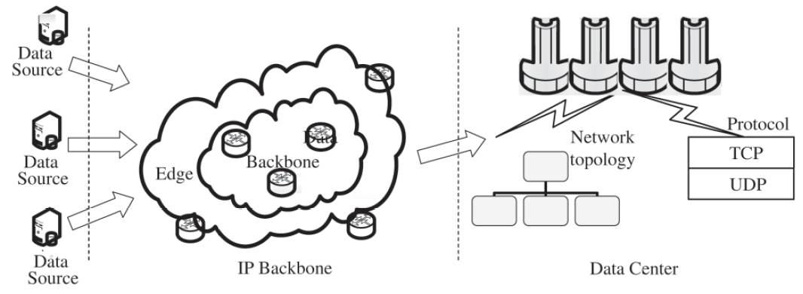
6.1 数据采集
原始数据采集后必须将其传送到数据存储基础设施如数据中心等待进一步处理。数据传输过程可以分为两个阶段：IP骨干网传输和数据中心传输。
数据传输

Slide 13
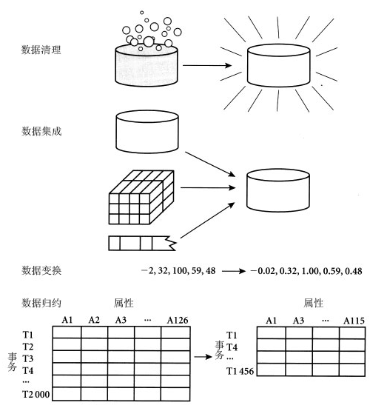
6.1 数据采集
由于数据源的多样性，数据集由于干扰、冗余和一致性因素的影响具有不同的质量。
一些数据分析工具和应用对数据质量有着严格的要求。因此在大数据系统中需要数据预处理技术提高数据的质量。
数据集成（Data integration）
数据清洗（Data cleansing）
冗余消除（Redundancy elimination）
数据预处理

Slide 14
6.1 数据采集
数据集成技术在逻辑上和物理上把来自不同数据源的数据进行集中，为用户提供一个统一的视图。
数据集成在传统数据仓库中较为成熟，又称为ETL：
ETL ：extract, transform, load
提取：连接源系统并选择和收集数据用于分析处理。
变换：通过一系列规则将提取的数据转换为标准格式。
装载：将提取并变换后的数据导入目标存储基础设施。
数据预处理：数据集成

Slide 15
6.1 数据采集
数据清洗是指在数据集中发现不准确、不完整或不合理数据，并对这些数据进行修补或移除以提高数据质量的过程，主要步骤包括：
定义错误类型
搜索并标识错误实例
改正错误
文档记录错误实例和错误类型
修改数据录入程序以减少未来的错误
数据预处理：数据清洗

Slide 16
6.1 数据采集
数据冗余是指数据的重复或过剩，无疑会增加传输开销，浪费存储空间，导致数据不一致，降低可靠性。主要技术包括：
冗余检测
数据去重
数据压缩
数据预处理：冗余消除

Slide 17
第 6 章 数据的全生命周期管理
1
数据采集
2
数据存储
3
数据管理
4
数据计算
5
数据分析
6
数据展示

Slide 18
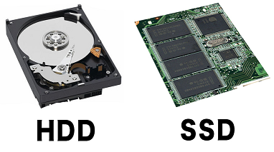
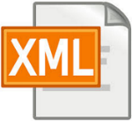
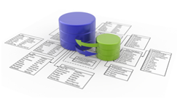
6.2 数据存储
数据存储是指数据以某种格式记录在计算机内部或外部存储介质上。
存储结构
文件：txt,xls,xml,json
数据库：关系模型
存储方式
磁带
随机存取存储器（RAM）
对象图
属性列表
磁盘和磁盘阵列（RAID）
存储级存储器：SSD
光盘
数据存储设备

Slide 19
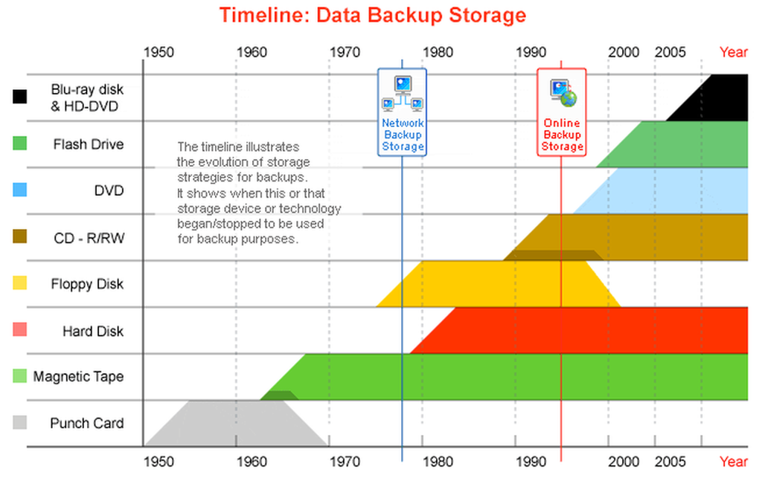
6.2 数据存储
数据存储设备

Slide 20
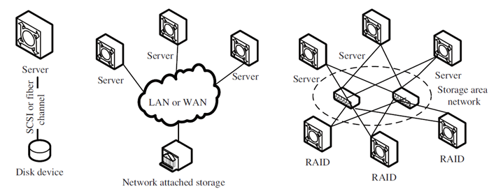
6.2 数据存储
从网络体系结构的观点理解存储基础设施，存储子系统可以通过不同的方式组织构建。
直接附加存储（Direct attached storage，DAS）
网络附件存储（Network attached storage，NAS）
存储区域网络（Storage area network，SAN）
三种存储方式各有优势，相互共存，占到了企业磁盘存储市场的70%份额。
数据存储设备
DAS NAS SAN

Slide 21
6.2 数据存储
数据围绕计算
计算围绕数据
Hadoop生态系统的架构图
大数据存储系统

Slide 22
第 6 章 数据的全生命周期管理
1
数据采集
2
数据存储
3
数据管理
4
数据计算
5
数据分析
6
数据展示

Slide 23
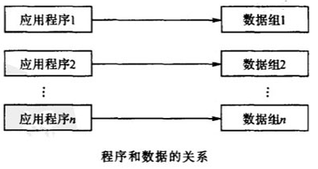
6.3 数据管理
人工管理
文件系统
大数据管理系统
数据库系统
数据不保存
数据不共享
数据不独立
应用程序管理数据
数据管理历程

Slide 24
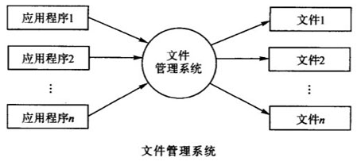
6.3 数据管理
人工管理
文件系统
大数据管理系统
数据库系统
数据长期储存
由文件系统管理数据
数据共享性差且冗余度大
文件面向应用
数据管理历程

Slide 25
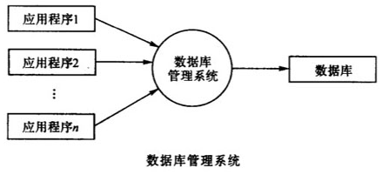
6.3 数据管理
人工管理
文件系统
大数据管理系统
数据库系统
DBMS出现
数据冗余度减少
数据充分共享
数据管理历程

Slide 26

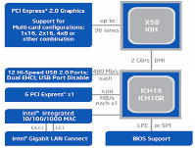
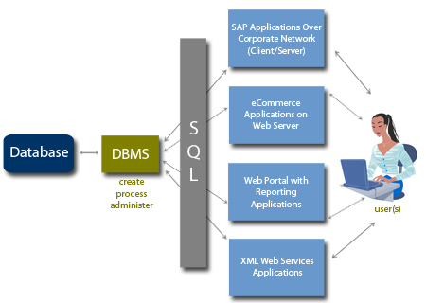

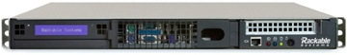
6.3 数据管理
人工管理
文件系统
大数据管理系统
数据库系统
硬件基础设施
数据库服务器
数据库管理软件
DBMS
数据管理历程

Slide 27
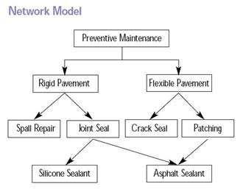
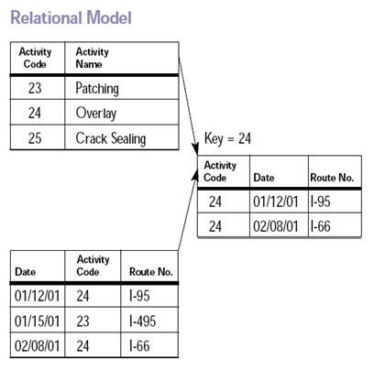
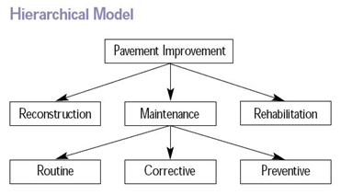
6.3 数据管理
人工管理
文件系统
大数据管理系统
数据库系统
网状模型
层次模型
关系模型
数据库模型的发展
数据管理历程

Slide 28
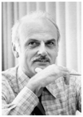

6.3 数据管理
人工管理
文件系统
大数据管理系统
数据库系统
1970年，IBM的研究员E.F. Codd博士在刊物 Communication of the ACM 上发表了论文“A Relational Model of Data for Large Shared Data Banks”的，提出了关系模型的概念。
随后，Codd又发表了多篇文章，论述了范式理论和衡量关系系统的12条标准，用数学理论奠定了关系数据库的基础。
1979年，IBM公司的San Jose在实验室完成了著名的System R项目，论证一个全功能关系DBMS的可行性。
关系数据库管理系统
数据管理历程

Slide 29
6.3 数据管理
人工管理
文件系统
大数据管理系统
数据库系统
姓名 | 学号 | 班级 | 年龄 | 性别 | 住址 | 课号 | 电话
张三 | 100 | 计91 | 20 | 男 | 上海杨浦 | 上海 | 89150
李四 | 200 | 计92 | 19 | 男 | 上海徐汇 | 上海 | 88888
王五 | 300 | 计93 | 18 | 女 | 上海浦东 | 上海 | 77777
赵六 | 400 | 计94 | 19 | 女 | 上海静安 | 上海 | 99999
刘七 | 500 | 计95 | 21 | 男 | 上海普陀 | 上海 | 88666
课程名 | 课号 | 地点 | 教师
DB | 1 | 5101 | 周老师
DB | 2 | 5102 | 钱老师
DM | 3 | 5103 | 金老师
course
student
学号 | 课号 | 分数
100 | 1 | 99
200 | 1 | 98
300 | 2 | 97
关系数据库示例
数据管理历程
grade

Slide 30
6.3 数据管理
人工管理
文件系统
大数据管理系统
数据库系统
姓名 | 学号 | 班级 | 年龄 | 性别 | 住址 | 课号 | 电话
张三 | 100 | 计91 | 20 | 男 | 上海杨浦 | 上海 | 89150
李四 | 200 | 计92 | 19 | 男 | 上海徐汇 | 上海 | 88888
王五 | 300 | 计93 | 18 | 女 | 上海浦东 | 上海 | 77777
赵六 | 400 | 计94 | 19 | 女 | 上海静安 | 上海 | 99999
刘七 | 500 | 计95 | 21 | 男 | 上海普陀 | 上海 | 88666
课程名 | 课号 | 地点 | 教师
DB | 1 | 5101 | 周老师
DB | 2 | 5102 | 钱老师
DM | 3 | 5103 | 金老师
course
student
学号 | 课号 | 分数
100 | 1 | 99
200 | 1 | 98
300 | 2 | 97
关系数据库示例
数据管理历程
grade

Slide 31

6.3 数据管理
人工管理
文件系统
大数据管理系统
数据库系统
1974年，IBM的Boyce和Chamberlin将Codd关系数据库的12条准则的数学定义以简单的关键字语法表现出来，里程碑式地提出了SQL（Structured Query Language）语言。
1976年IBM的Codd发表了一篇里程碑的论文“R系统：数据库关系理论”，介绍了关系数据库理论和查询语言SQL。
随后，Oracle的创始人Larry Ellison仔细地阅读了这篇文章，几个月后，Ellison他们就开发了Oracle 1.0。
SELECT name,course,grade
FROM grade2020
WHERE grade>=70
ORDER BY name DESC;
结构化查询语言（SQL）
数据管理历程

Slide 32
6.3 数据管理
人工管理
文件系统
大数据管理系统
数据库系统
适用于数据分析的自然语言
高效的语言
优化的处理
持续创新
基于关系代数、面向集合
声明式语言：直接表述想要的结果，而非获得方式
将结果与方式脱钩有助于持续优化SQL引擎
内部处理、语言结构和数据访问一直在增强
结构化查询语言（SQL）
数据管理历程

Slide 33
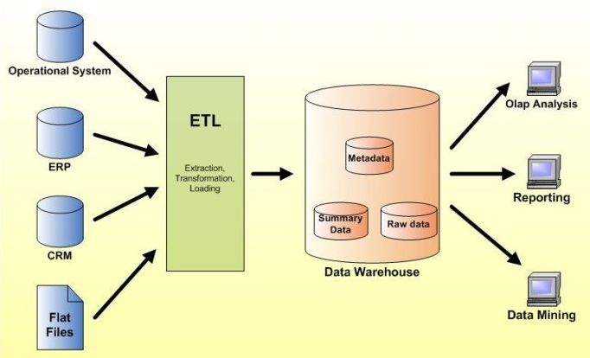
6.3 数据管理
人工管理
文件系统
大数据管理系统
数据库系统
数据仓库是是一个面向主题的、集成的、相对稳定的、反映历史变化的数据集合，用于支持管理决策。
数据仓库的四种类型
传统数据仓库
实时处理数据仓库
关联发现数据仓库
数据集市
数据管理历程

Slide 34

6.3 数据管理
人工管理
文件系统
大数据管理系统
数据库系统
数据增长速度非常迅速
难以满足高并发读写的需求
难以满足对海量数据高效率存储和访问的需求
难以满足对数据库高可扩展性和高可用性的需求
数据库和数据仓库的挑战
数据管理历程

Slide 35

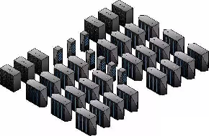
6.3 数据管理
人工管理
文件系统
大数据管理系统
数据库系统
主要面对的是大规模的结构化数据，采用新型数据库集群。
通过列存储或行列混合存储以及粗粒度索引等技术，结合MPP（Massive Parallel Processing）架构高效的分布式计算模式，实现对 PB 量级数据的存储和管理。
实例：SAP HANA
缺点：MPP并行数据库和内存数据库依赖昂贵的硬件配置，其中的很多商业软件还有价格高昂的使用许可证。
MPP并行数据库和内存数据库
数据管理历程

Slide 36
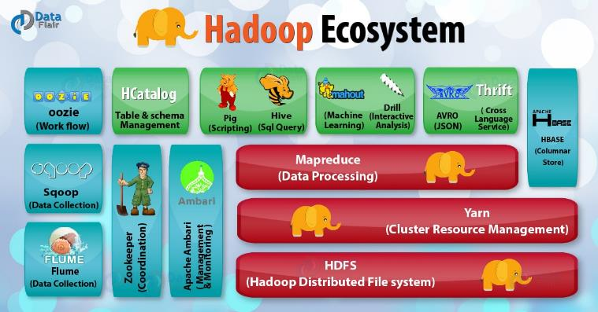
6.3 数据管理
人工管理
文件系统
大数据管理系统
数据库系统
面对的是半结构化和非结构化数据，通过对Hadoop生态体系的技术扩展和封装，实现对半结构化和非结构化数据的存储、管理、计算等功能。
用户可以在不了解分布式底层细节的情况下，轻松地在Hadoop上开发和运行处理大规模数据的分布式程序，充分利用集群的威力高速运算和存储。
低成本、高可靠、高扩展、高有效、高容错等特性让Hadoop成为最流行的大数据分析系统。
基于 Hadoop 开源体系的大数据系统
数据管理历程

Slide 37
6.3 数据管理
人工管理
文件系统
大数据管理系统
数据库系统
面对的是结构化和非结构化混合的大数据。采用MPP并行数据库与Hadoop的混合集群来实现对百PB量级、EB量级数据的存储和管理。
用MPP来管理计算高质量的结构化数据，提供强大的SQL和联机事务处理服务；
用Hadoop实现对半结构化和非结构化数据的处理，以支持诸如内容检索、深度挖掘与综合分析等新型应用。
MPP 并行数据库与 Hadoop 的混合集群
数据管理历程

Slide 38
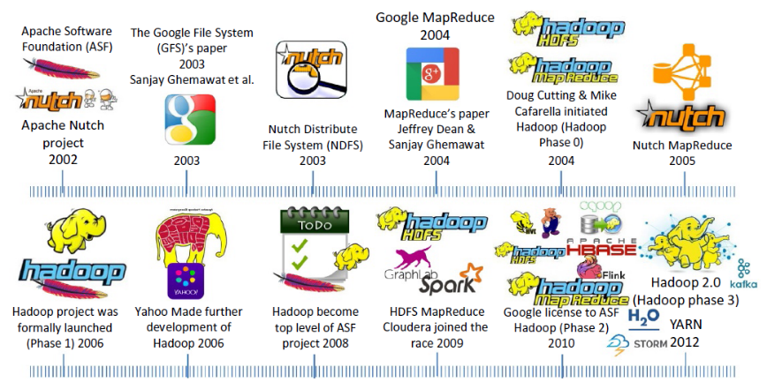
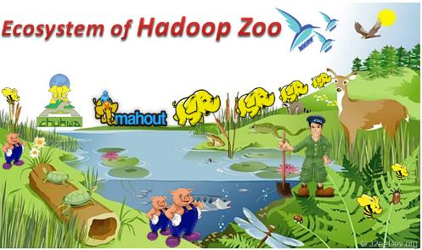
6.3 数据管理
人工管理
文件系统
大数据管理系统
数据库系统
由于大数据要处理大量、非结构化的数据，所以在各处理环节中都可以采用并行处理。
目前，Hadoop、MapReduce和Spark等分布式处理方式已经成为大数据处理各环节的通用处理方法。
数据管理历程
大数据技术生态

Slide 39
第 6 章 数据的全生命周期管理
1
数据采集
2
数据存储
3
数据管理
4
数据计算
5
数据分析
6
数据展示

Slide 40
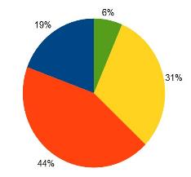


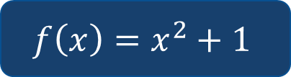
6.4 数据计算
如果我们把一切都看作是信息，更精确的讲，计算就是对信息的变换！
计算就是某个系统完成了一次从输入到输出的变换！
狭义的讲，计算的本质是一个黑箱，我们把数据放入黑箱，黑箱按照人们规定的过程一步一步（即元运算）执行下去，然后得出结果。
在数据科学这个语境中，计算就是对数据的变换！
在数据系统中，从数据的输入到输出的变换！
3
$$f\left(x\right)=x^{2}+1$$
9
什么是计算

Slide 41
6.4 数据计算
现实世界中的数据处理问题复杂多样，难以有一种单一的计算模式能涵盖所有不同的数据计算需求。
所谓数据计算模式，即根据数据的不同数据特征和计算特征，从多样性的数据计算问题和需求中提炼并建立的各种高层抽象（abstraction）或模型（model）。
批量计算模式
流式计算模式
交互式计算模式
图计算模式
MapReduce计算模式
DAG计算模式
连续查询处理模式
可扩展数据流模式
SQL on Hadoop
数据计算模式

Slide 42
6.4 数据计算
批量计算模式
流式计算模式
交互式计算模式
图计算模式
数据的批量计算模式应用于静态数据的离线计算和处理，模式设计初衷是为了解决大规模、非实时数据计算，更加关注整个计算的吞吐量。
批量计算系统的设计目标一般包括数据的吞吐量、系统灵活水平扩展、能处理极大规模数据、系统具有极强的容错性、应用表达的便捷性和灵活性等。
实例
MapReduce计算模式：Hadoop
DAG计算模式：Dryad、Spark
（DAG，Directed Acyclic Graph是有向无环图，是指任意一条边有方向，且不存在环路的图。）
数据计算模式

Slide 43
6.4 数据计算
批量计算模式
流式计算模式
交互式计算模式
图计算模式
数据批量计算技术关注数据处理的吞吐量，而数据流计算技术更关注数据处理的实时性，能够更加快速地为决策提供支持。数据的流计算技术是由复杂事件处理（CEP）发展而来。
流计算的典型框架包括Storm、S4、Spark Streaming等。
流计算模式包括：
连续查询处理模式、可扩展数据流模式
数据计算模式

Slide 44
6.4 数据计算
批量计算模式
流式计算模式
交互式计算模式
图计算模式
在数据基础上的便捷交互式计算模式的出现，应该说是数据处理技术积累到一定程度后的历史必然。
Hadoop提供的MapReduce还是面向技术人员的底层编程接口，需要便捷的交互式查询与分析功能。
SQL on Hadoop解决方案：
Hive系：Hadoop上的数据仓库、Hive On Spark
Shark系：Spark上的数据仓库、 SparkSQL
Dremel系： Dremel 、Impala、PowerDrill
混合系：关系数据库 + Hadoop，HadoopDB
数据计算模式

Slide 45
6.4 数据计算
批量计算模式
流式计算模式
交互式计算模式
图计算模式
图由于自身的结构特征，可以很好地表示事物之间的关系，在近几年已成为各学科研究的热点。图中点和边的强关联性，需要图数据处理系统对图数据进行一系列的操作，包括图数据的存储、图查询、最短路径查询、关键字查询、图模式挖掘以及图数据的分类、聚类等。
随着图中节点和边数的增多（达到几千万甚至上亿数），图数据处理的复杂性给图数据处理系统提出了严峻的挑战。
图数据处理系统： Pregel、GraphLab、TAO、Trinity等。
数据计算模式

Slide 46
第 6 章 数据的全生命周期管理
1
数据采集
2
数据存储
3
数据管理
4
数据计算
5
数据分析
6
数据展示

Slide 47
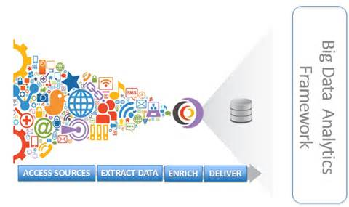
6.5 数据分析
数据分析处理来自对某一兴趣现象的观察、测量或者实验的信息，目的是从和主题相关的数据中提取尽可能多的信息。
推测或解释数据并确定如何使用数据
检查数据是否合法
给决策制定合理建议
诊断或推断错误原因
预测未来将要发生的事情
什么是数据分析

Slide 48
6.5 数据分析
根据数据分析深度将数据分析分为三个层次：
描述性分析：基于历史数据描述发生了什么，通常应用在商业智能和可见性系统中。
例如，利用回归技术从数据集中发现简单的趋势，可视化技术用于更有意义地表示数据，数据建模则以更有效的方式收集、存储和删减数据。
预测性分析：用于预测未来的概率和趋势。
例如，预测性模型使用线性和对数回归等统计技术发现数据趋势，预测未来的输出结果，并使用数据挖掘技术提取数据模式给出预见。
规则性分析：解决决策制定和提高分析效率。
例如，仿真用于分析复杂系统以了解系统行为并发现问题，而优化技术则在给定约束条件下给出最优解决方案。
数据分析的分类

Slide 49
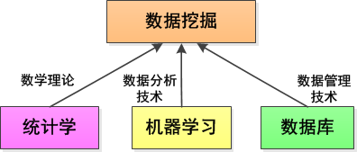
6.5 数据分析
统计分析
机器学习
是一门研究机器获取新知识和新技能，并识别现有知识的学问。
数据挖掘
从大量的、不完全的、有噪声的、模糊的、随机的实际应用数据中，提取隐含在其中的、人们事先不知道的、但又是潜在有用的信息和知识的过程。
可视化分析
统计学主要是通过机器学习来对数据挖掘发挥影响，而机器学习和数据库则是数据挖掘的两大支撑技术。
数据分析的主要技术

Slide 50
6.5 数据分析
统计分析
机器学习
数据挖掘
统计分析是基于统计理论，是应用数学的一个分支。
在统计理论中，随机性和不确定性由概率理论建模。统计分析技术可以分为描述性统计和推断性统计。
描述性统计技术对数据集进行摘要（Summarization）或描述；
推断性统计则能够对过程进行推断；
例如：多元统计分析包括回归、因子分析、聚类和判别分析等。
数据分析的主要技术

Slide 51
6.5 数据分析
统计分析
机器学习
数据挖掘
统计学（Statistics）是通过搜索、整理、分析、描述数据等手段，以达到推断所测对象的本质，甚至预测对象未来的一门综合性科学。
事物的发展充满了不确定性，而统计学，既研究如何从数据中把信息和规律提取出来，找出最优化的方案；也研究如何把数据当中的不确定性量化出来。
数据是“原油”而不是“汽油”，不能被直接拿来使用。
大数据时代，统计学是数据分析的灵魂。
数据分析的主要技术

Slide 52
6.5 数据分析
统计分析
机器学习
数据挖掘
机器学习是一门研究机器获取新知识和新技能，并识别现有知识的学问，其理论主要是设计和分析一些让计算机可以自动“学习”的算法。
机器学习算法从数据中自动分析获得规律，并利用规律对未知数据进行预测。
与传统的在线联机分析处理OLAP不同，对大数据的深度分析主要基于大规模的机器学习技术。
数据分析的主要技术

Slide 53
6.5 数据分析
统计分析
机器学习
数据挖掘
数据挖掘可以认为是发现大数据集中数据模式的一种计算过程。许多数据挖掘算法已经在人工智能、机器学习、模式识别、统计和数据库领域得到了应用。
2006年ICDM 国际会议上总结了影响力最高的10种数据挖掘算法，包括C4.5、k-means、SVM、Apriori、EM、PageRank、AdaBoost、kNN、朴素贝叶斯和CART，覆盖了分类、聚类、回归和统计学习等方向。
有时候，几乎可以认为很多方法间的界线逐渐淡化，例如数据挖掘、机器学习、模式识别、甚至视觉信息处理、媒体信息处理等等，“数据挖掘”只是作为一个通称。
数据分析的主要技术

Slide 54
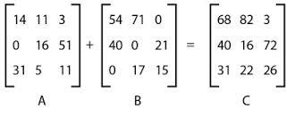
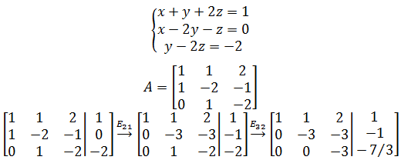
6.5 数据分析
线性代数
关系代数
概率论
统计
机器学习
矩阵（Matrix）是一个按照长方阵列排列的复数或实数集合。涉及到的机器学习应用有SVD、PCA、最小二乘法、共轭梯度法等。
线性代数（Linear Algebra）是研究向量、向量空间、线性变换等内容的数学分支。向量是线性代数最基本的内容。中学时，数学书告诉我们向量是空间（通常是二维的坐标系）中的一个箭头，它有方向和数值。在数据科学家眼中，向量是有序的数字列表。线性代数是围绕向量加法和乘法展开的。
矩阵和线性代数是一体的，矩阵是描述线性代数的参数。它们构成了数据科学的庞大基石。
数据分析的数学基础

Slide 55
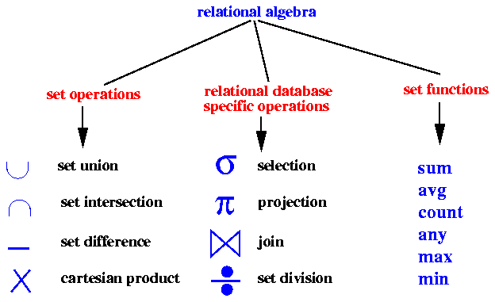
6.5 数据分析
线性代数
关系代数
概率论
统计
机器学习
关系代数（Relational Algebra）是一种抽象的查询语言。基本的代数运算有选择、投影、集合并、集合差、笛卡尔积和更名。
关系型数据库就是以关系代数为基础，在SQL语言中都能找到关系代数相应的计算。
数据分析的数学基础

Slide 56
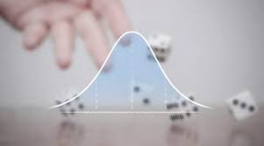
6.5 数据分析
线性代数
关系代数
概率论
统计
机器学习
概率论（Probability theory）是集中研究概率及随机现象的数学分支，是研究随机性或不确定性等现象的数学。概率论主要研究对象为随机事件、随机变量以及随机过程。对于随机事件是不可能准确预测其结果的，然而对于一系列的独立随机事件——例如掷骰子、扔硬币、抽扑克牌以及轮盘等，会呈现出一定的、可以被用于研究及预测的规律，两个用来描述这些规律的最具代表性的数学结论分别是大数定律和中心极限定理。
数据分析的数学基础

Slide 57
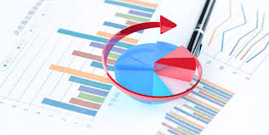
6.5 数据分析
线性代数
关系代数
概率论
统计
机器学习
统计分析是基于统计理论，是应用数学的一个分支。在统计理论中，随机性和不确定性由概率理论建模。统计分析技术可以分为：
Descriptive Statistics（描述性统计）：解释数据的一些特征；
Exploratory Statistics Analysis（探索性统计分析）：开始关注数据的内在规律；
Inferential Statistics（推断性统计）：怎样用已知数据来进行预测和判断。
例如多元统计分析：回归、因子分析、聚类和判别分析等。
数据分析的数学基础

Slide 58
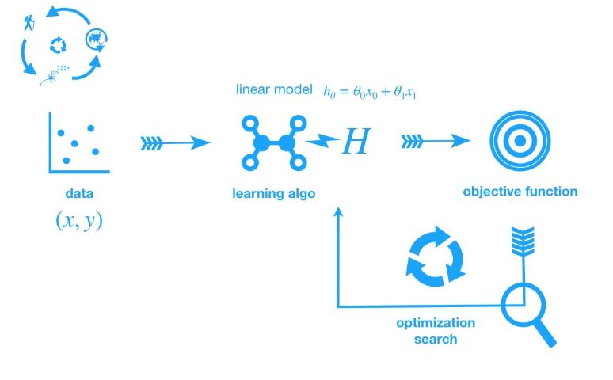
6.5 数据分析
线性代数
关系代数
概率论
统计
机器学习
机器学习是人工智能的一个分支。人工智能的研究历史有着一条从以“推理”为重点，到以“知识”为重点，再到以“学习”为重点的自然、清晰的脉络。显然，机器学习是实现人工智能的一个途径，即以机器学习为手段解决人工智能中的问题。机器学习在近30多年已发展为一门多领域交叉学科。
机器学习已广泛应用于数据挖掘、计算机视觉、自然语言处理、生物特征识别、搜索引擎、医学诊断、检测信用卡欺诈、证券市场分析、DNA序列测序、语音和手写识别、战略游戏和机器人等领域。
数据分析的数学基础

Slide 59
第 6 章 数据的全生命周期管理
1
数据采集
2
数据存储
3
数据管理
4
数据计算
5
数据分析
6
数据展示

Slide 60
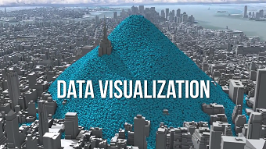
6.6 数据展示
数据可视化是利用计算机图形学和图像处理技术，将数据转换为图形或者图像在屏幕上显示出来进行交互处理的理论方法和技术。
数据可视化是一种能很好展示大数据、处理大数据的方法。
数据可视化不仅是一种工具和技术，同时作是一种表达数据的方式，它是对现实世界的抽象表达。
数据可视化像文字一样，为我们讲述各种各样的故事。
什么是数据可视化

Slide 61
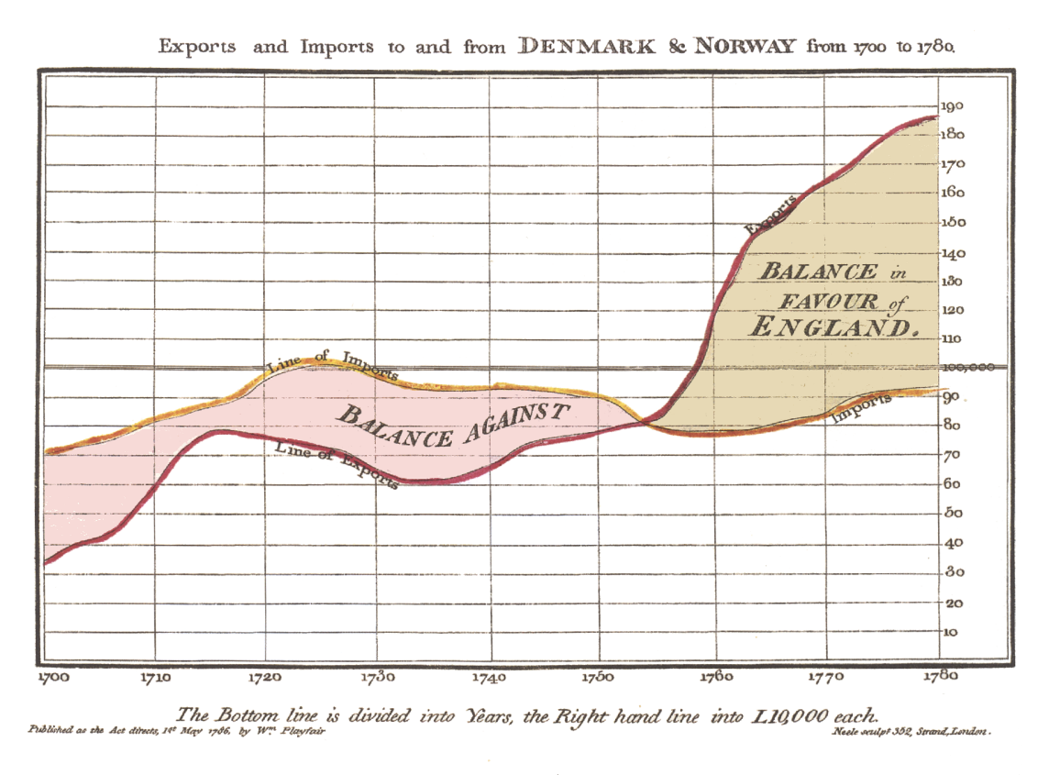
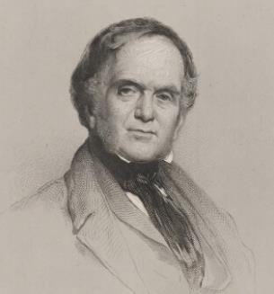
6.6 数据展示
William Playfair
(1759 – 1823)
统计制图法的创始人
创造了世界上第一张有意义的线图、柱图、饼图和面积图
什么是数据可视化

Slide 62
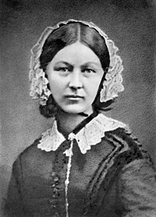
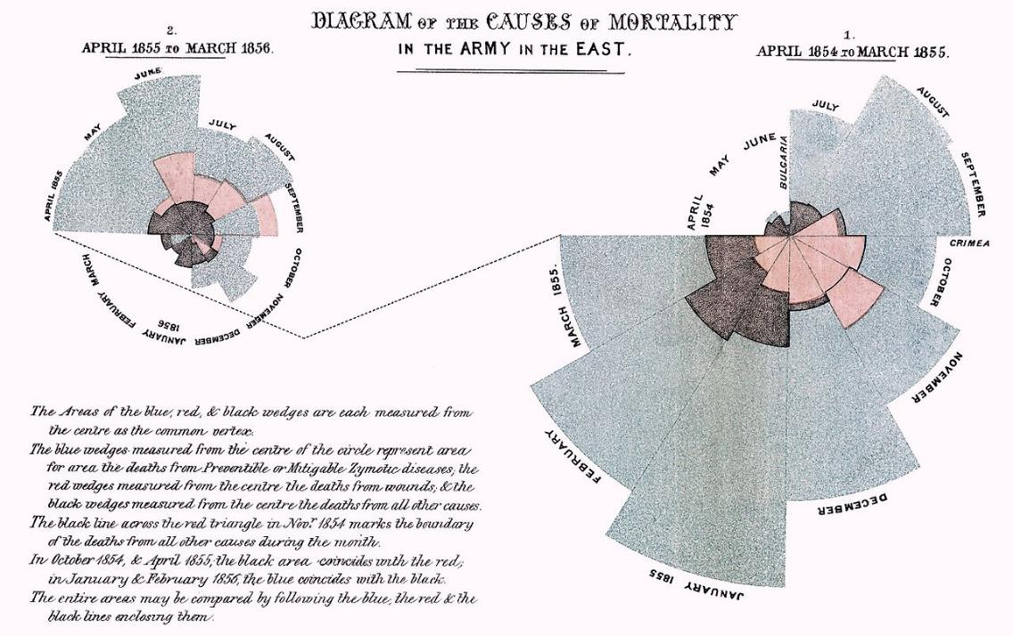
6.6 数据展示
Florence Nightingale
(1820 – 1910)
极坐标形式圆饼图的创始人
左图为“东部军队死亡原因统计图”
什么是数据可视化

Slide 63
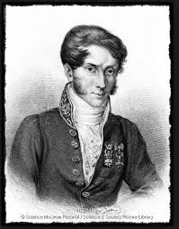

6.6 数据展示
Charles Joseph Minard
(1781 – 1870)
《1812－1813对俄战争中法军人力持续损失示意图》：图中透过两个维度呈现了六种资料：拿破仑军的人数、距离、温度、经纬度、移动方向、以及时－地关系
什么是数据可视化

Slide 64
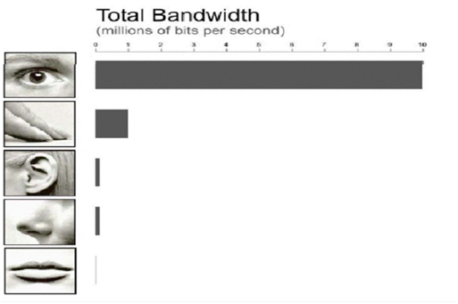
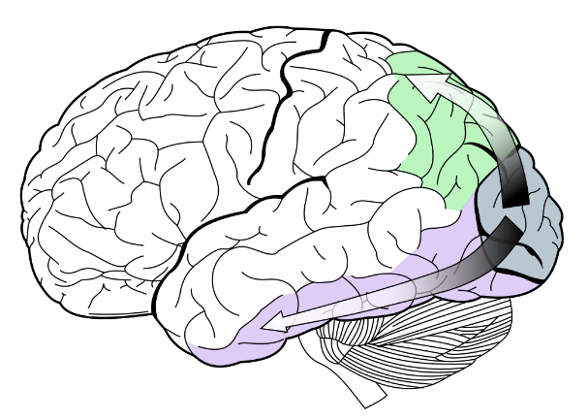
6.6 数据展示
我们利用视觉获取的信息量，远远比别的感官要多得多。
背侧皮质视觉路（绿色）与腹侧皮质视觉路（紫色）
为什么要数据可视化

Slide 65




6.6 数据展示
数据可视化能够帮助我们对数据有更加全面的认识。
为什么要数据可视化

Slide 66

6.6 数据展示
数据可视化能够在小空间中展示大规模数据。
为什么要数据可视化

Slide 67

6.6 数据展示
人类大脑在记忆能力的限制。
人类的记忆能力是有限的，我们不可能记住所有的数据，单纯地记忆数据特征对我们来说也是不小的挑战。
俗话说的好，百闻不如一见。如果能够将数据总结到一张图表中，我们通过图像记忆，能更好地帮助我们记忆。
艾宾浩斯遗忘曲线
为什么要数据可视化

Slide 68



6.6 数据展示
信息记录
数据可视化案例

Slide 69

6.6 数据展示
分析推理
数据可视化案例
百度指数：新冠肺炎

Slide 70


6.6 数据展示
分析推理
数据可视化案例
网页热力图

Slide 71


6.6 数据展示
分析推理
数据可视化案例

Slide 72


6.6 数据展示
抽象
数据可视化案例

Slide 73

6.6 数据展示
展示隐含模式
数据可视化案例

Slide 74

6.6 数据展示
传播思想
数据可视化案例

Slide 75

6.6 数据展示
数据可视化案例

Slide 76

6.6 数据展示
上海地铁系统进站流量图
数据可视化案例

Slide 77


6.6 数据展示
高铁/共享单车运营可视化
数据可视化案例

Slide 78


6.6 数据展示
水杉看板
数据可视化案例

Slide 79
第 6 章 数据的全生命周期管理
1
数据采集
2
数据存储
3
数据管理
4
数据计算
5
数据分析
6
数据展示

